Slide 1
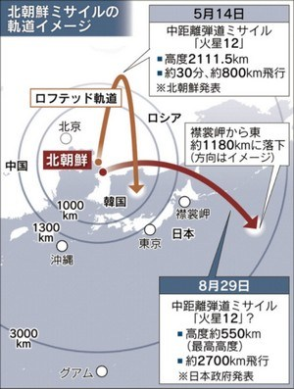
北朝鮮の動向
５０日以上の沈黙 → 二つの可能性
①技術的準備
火星１２号（グアム射程）
5月14日 ロフテッド軌道 成功
8月29日 ミニマムエナジー軌道 失敗
9月15日 ミニマムエナジー軌道 成功

Slide 2
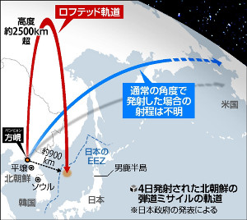
北朝鮮の動向
５０日以上の沈黙 → 二つの可能性
①技術的準備
火星１４号（米西海岸、米中部）
7月4日 ロフテッド軌道 成功
?月?日 ミニマムエナジー軌道 成功
火星１３号（ワシントン射程）
?月?日 成功

Slide 3
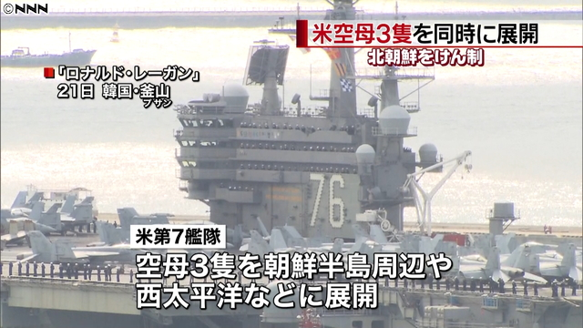
北朝鮮の動向
５０日以上の沈黙 → 二つの可能性
②アメリカの圧力
３隻の空母を太平洋上に同時展開
2007年以来10年ぶり

Slide 4
アメリカの動向
武力行使のための二つの条件
①韓国や日本の被害を抑える
バノン主席戦略補佐官
「ソウルの1千万人が通常兵器によって最初の30分以内に死なない方法を提示してくれるという方程式を誰かが解決するまで、軍事的な解決法はない」（8月17日）
マティス国防長官
「ソウルを北朝鮮の報復で『重大な危険』に陥らせることのない軍事的手段がある」（9月18日）

Slide 5
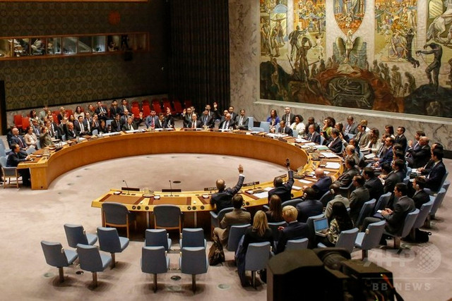
アメリカの動向
武力行使のための二つの条件
②国内外の支持
国連安保理で北朝鮮への制裁決議案が全会一致で採択（9月11日）
各国の制裁の履行に90日間の猶予 → 12月10日
ニッキーヘイリー米国連大使
「現時点で、安保理でできることはすべてやり尽くした。外交手段が尽きればマティス長官が後を引き受ける。私たちの誰もそうしたいと思っていないし、戦争は望まない」

